Slide 1
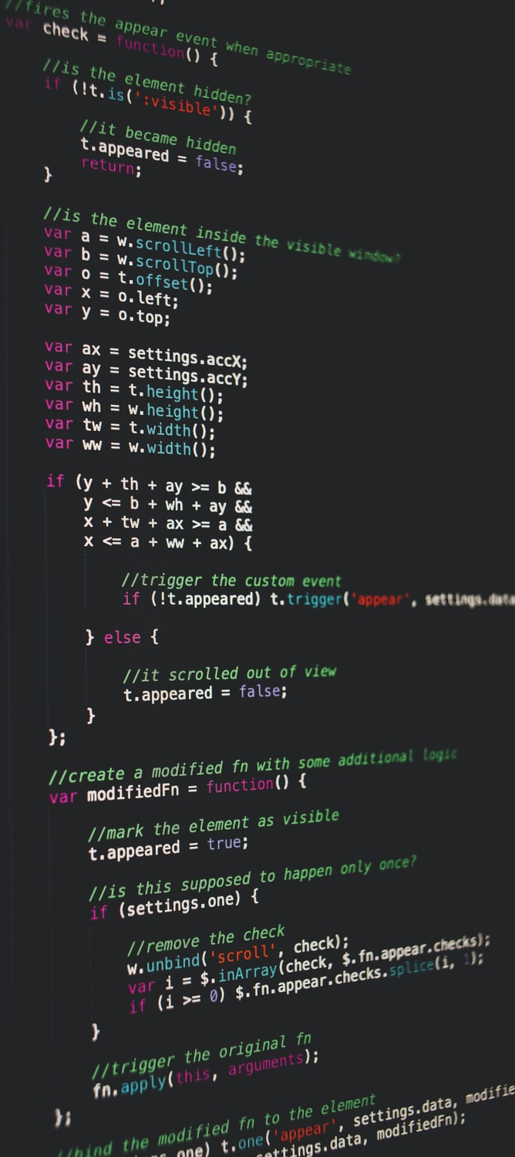
HUMAN ACTIVITY RECOGNITION DA SMARTPHONE CON APPROCCI A.I.
Co-Relatore: Vincenzo Gattulli| Prof. Donato Impedovo
Laureando: Gennaro Davide Paduanelli

Slide 2
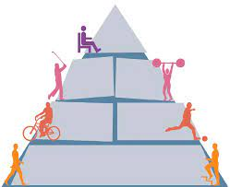
OBIETTIVI
Le attività che si vogliono riconoscere sono:
salire le scale
scendere le scale
camminare
stare in piedi
stare seduti
stare stesi

Slide 3
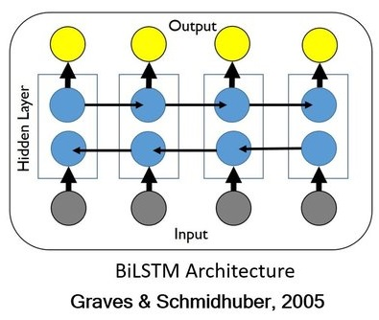
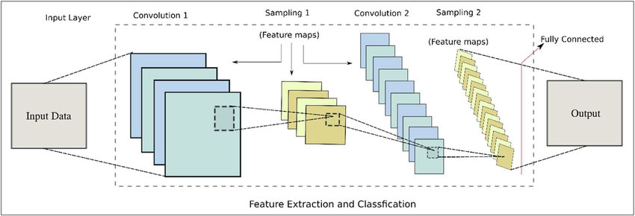
STUDI CORRELATI
In letteratura il CNN e il BiLSTM sono gli algoritmi che restituiscono i risultati migliori quando si parla del riconoscimento delle attività.

Slide 4
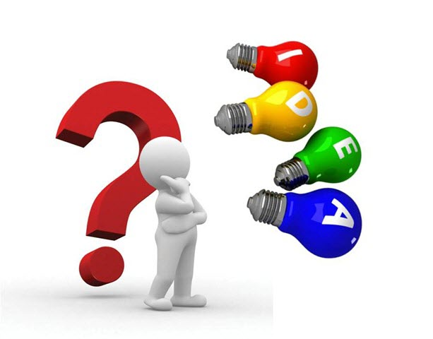
STUDI CORRELATI
L’idea di utilizzare il DBN è nata dalla lettura di uno studio^{[1]} in cui questi veniva usato per poter classificare le attività svolte da alcuni soggetti.
[1] Human Activity Recognition based on Deep Belief Network Classifier and Combination of Local and Global Features, Azar Mahmoodzadeh, 2020

Slide 5
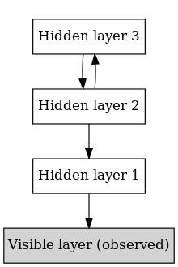
FUNZIONAMENTO DEL DBN
Un DBN è un modello grafico generativo, composto da diversi layer (hidden units).
Quando viene allenato su un insieme di esempi senza supervisione, un DBN può imparare a ricostruire probabilisticamente i suoi input.
I DBN possono essere visti come un insieme di reti non supervisionate come le Restricted Boltzmann Machine, dove ogni sottorete viene utilizzato come layer visibile della successiva

Slide 6
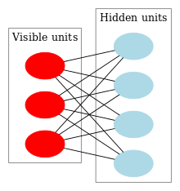
COS’É UN RBM
Un RBM è un modello generativo indiretto con un input layer visibile e un hidden layer. Esso presenta connessioni tra i vari layer ma non all’interno degli stessi.
Questa composizione porta ad una procedura di training non-supervisionata rapida, a cui viene applicata la contrastive divergence ad ogni sotto-rete, partendo dal layer più in basso.

Slide 7
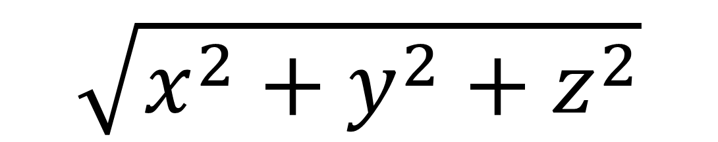
SENSORI DI INTERESSE
Accelerometro
Misura l’accelerazione del dispositivo lungo gli assi x, y e z (m/s²).
Nella nostra implementazione per tenere sempre conto delle misurazioni lungo i tre assi, verrà calcolata, attraverso l’utilizzo di una semplice formula, la magnitudine.
Magnitudine:
$$\sqrt{x^{2}+y^{2}+z^{2}}$$

Slide 8
SENSORI DI INTERESSE
Giroscopio
Consente di conoscere dettagli sull’orientamento e la direzione dello smartphone. E’ anche in grado di misurare la velocità angolare (rad/s).

Slide 9
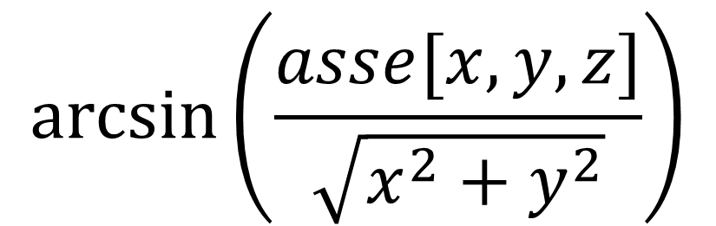
SENSORI DI INTERESSE
Inoltre,
viene calcolato l’angolo che si forma tra l’asse di riferimento (x, y e z) e il vettore costituito dalle misurazioni dell’accelerometro, in modo da ottenere una migliore comprensione del movimento.
$$arcsin\left(\frac{asse[x, y, z]}{\sqrt{x^{2}+y^{2}}}\right)$$

Slide 10
DATASET
HAR using Smartphone:
30 soggetti
50 Hz
Accelerometro, giroscopio
Attività
salire le scale,
scendere le scale,
camminare,
stare in piedi,
stare seduti,
stare stesi.
Preparazione dei dati:
Calcolo della magnitudine

Slide 11
DATASET
KUHAR:
90 soggetti
100 Hz
Accelerometro, giroscopio
Attività
salire le scale,
scendere le scale,
camminare,
stare in piedi,
stare seduti,
stare stesi.
Preparazione dei dati:
Calcolo della magnitudine
Calcolo dell’angolo tra asse e vettore accelerometro
Downsampling

Slide 12
DATASET
MotionSense
24 soggetti
50 Hz
Accelerometro, giroscopio
Molteplici attività tra cui:
salire le scale,
scendere le scale,
camminare,
stare in piedi,
stare seduti,
stare stesi.
Preparazione dei dati:
Calcolo della magnitudine
Calcolo dell’angolo tra asse e vettore accelerometro

Slide 13
DATASET
ISLAB
10 soggetti
50 Hz
Accelerometro, giroscopio
Attività:
salire le scale,
scendere le scale,
camminare,
stare in piedi,
stare seduti,
stare stesi.
Preparazione dei dati:
Calcolo della magnitudine
Calcolo dell’angolo tra asse e vettore accelerometro

Slide 14
DATASET
Prima di poter utilizzare i dataset, è stato necessario elaborarli (downsampling, calcolo degli angoli).
I test con i modelli sono stati svolti prima sui singoli dataset e poi combinandoli nel seguente modo:
 | 1 | 2 | 3 | 4
Train | UCIHAR + KUHAR | MotionSense + KUHAR | UCIHAR + MotionSense | UCIHAR + MotionSense
Test | MotionSense | UCIHAR | KUHAR | ISLAB

Slide 15
RISULTATI SPERIMENTALI
[UCIHAR]
User-Based Split | Accuracy | Precision | Recall | F1 Score
DBN | 0.9066 | 0.7855 | 0.7795 | 0.7775
CNN | 0.9662 | 0.9672 | 0.9543 | 0.9609
Bi-LSTM | 0.8992 | 0.8932 | 0.9143 | 0.9036
Instance-Based Split | Accuracy | Precision | Recall | F1 Score
DBN | 0.9326 | 0.8065 | 0.7942 | 0.7995
CNN | 0.9861 | 0.9852 | 0.9623 | 0.9769
Bi-LSTM | 0.9182 | 0.9321 | 0.9217 | 0.9254

Slide 16
RISULTATI SPERIMENTALI
[KUHAR]
User-Based Split | Accuracy | Precision | Recall | F1 Score
DBN | 0.9442 | 0.8429 | 0.8141 | 0.8163
CNN | 0.9812 | 0.9772 | 0.9989 | 0.9879
Bi-LSTM | 0.9120 | 0.9465 | 0.8930 | 0.9189
Instance-Based Split | Accuracy | Precision | Recall | F1 Score
DBN | 0.9233 | 0.8045 | 0.7912 | 0.8051
CNN | 0.9662 | 0.9645 | 0.9525 | 0.9608
Bi-LSTM | 0.8992 | 0.8932 | 0.9143 | 0.9036

Slide 17
RISULTATI SPERIMENTALI
[MotionSense]
User-Based Split | Accuracy | Precision | Recall | F1 Score
DBN | 0.9745 | 0.8732 | 0.8345 | 0.8365
CNN | 0.9090 | 0.9234 | 0.9033 | 0.9132
Bi-LSTM | 0.8798 | 0.8580 | 0.8239 | 0.8406
Instance-Based Split | Accuracy | Precision | Recall | F1 Score
DBN | 0.9866 | 0.8555 | 0.8395 | 0.8472
CNN | 0.9262 | 0.9463 | 0.9243 | 0.9302
Bi-LSTM | 0.8888 | 0.8512 | 0.8386 | 0.8445

Slide 18
RISULTATI SPERIMENTALI
[ISLAB]
User-Based Split | Accuracy | Precision | Recall | F1 Score
DBN | 0.9510 | 0.8627 | 0.8551 | 0.8589
CNN | 0.9882 | 0.9763 | 0.9664 | 0.9713
Bi-LSTM | 0.9132 | 0.9367 | 0.9442 | 0.9397
Instance-Based Split | Accuracy | Precision | Recall | F1 Score
DBN | 0.9647 | 0.8598 | 0.8423 | 0.8475
CNN | 0.9662 | 0.9672 | 0.9543 | 0.9609
Bi-LSTM | 0.9065 | 0.9288 | 0.9364 | 0.9309

Slide 19
RISULTATI SPERIMENTALI
[Train: UCIHAR + KUHAR, test: MotionSense]
User-Based Split | Accuracy | Precision | Recall | F1 Score
DBN | 0.9390 | 0.8294 | 0.8278 | 0.8283
CNN | 0.9888 | 0.9662 | 0.9290 | 0.9822
Bi-LSTM | 0.8990 | 0.9367 | 0.8720 | 0.9436
Instance-Based Split | Accuracy | Precision | Recall | F1 Score
DBN | 0.9222 | 0.8399 | 0.8298 | 0.8345
CNN | 0.9936 | 0.9599 | 0.9387 | 0.9433
Bi-LSTM | 0.8999 | 0.9245 | 0.9000 | 0.9189

Slide 20
RISULTATI SPERIMENTALI
[Train: MotionSense + KUHAR, test: UCIHAR]
User-Based Split | Accuracy | Precision | Recall | F1 Score
DBN | 0.9332 | 0.8414 | 0.8249 | 0.8331
CNN | 0.9998 | 0.9832 | 0.9735 | 0.9783
Bi-LSTM | 0.9573 | 0.9122 | 0.8949 | 0.9034
Instance-Based Split | Accuracy | Precision | Recall | F1 Score
DBN | 0.9444 | 0.8297 | 0.7999 | 0.8201
CNN | 0.9654 | 0.9734 | 0.9874 | 0.9821
Bi-LSTM | 0.9693 | 0.9232 | 0.9012 | 0.9121

Slide 21
RISULTATI SPERIMENTALI
[Train: UCIHAR + MotionSense, test: KUHAR]
User-Based Split | Accuracy | Precision | Recall | F1 Score
DBN | 0.9510 | 0.8627 | 0.8551 | 0.8589
CNN | 0.9882 | 0.9763 | 0.9664 | 0.9713
Bi-LSTM | 0.9132 | 0.9367 | 0.9442 | 0.9397
Instance-Based Split | Accuracy | Precision | Recall | F1 Score
DBN | 0.9666 | 0.8954 | 0.8829 | 0.8901
CNN | 0.9723 | 0.9612 | 0.9589 | 0.9612
Bi-LSTM | 0.9076 | 0.9232 | 0.9143 | 0.9036

Slide 22
RISULTATI SPERIMENTALI
[Train: UCIHAR + MotionSense, test: ISLAB]
User-Based Split | Accuracy | Precision | Recall | F1 Score
DBN | 0.9653 | 0.9354 | 0.9435 | 0.9090
CNN | 0.9843 | 0.9723 | 0.9883 | 0.9853
Bi-LSTM | 0.9452 | 0.9643 | 0.9333 | 0.9546
Instance-Based Split | Accuracy | Precision | Recall | F1 Score
DBN | 0.9732 | 0.9120 | 0.9075 | 0.9090
CNN | 0.9723 | 0.9821 | 0.9738 | 0.9789
Bi-LSTM | 0.9332 | 0.9412 | 0.9233 | 0.9399

Slide 23
CONCLUSIONI
Il DBN risulta essere un approccio valido;
Le feature utilizzate sono state utili per aumentare la precisione dei modelli;
È possibile utilizzare dati raccolti da sensori, senza dover necessariamente sottoporli a dei filtri per ridurre il rumore.

Slide 24
SVILUPPI FUTURI
Rendere gli algoritmi in grado di riconoscere più attività;
Utilizzare algoritmi che siano in grado di riconoscere le attività utilizzando meno potenza computazionale e meno feature;
Capire se è possibile ottenere buoni risultati nel riconoscimento delle attività utilizzando una frequenza di campionamento inferiore ai 50Hz;
Arricchire il numero di attività presenti nel dataset ISLAB.

Slide 25
GRAZIE PER L’ATTENZIONE

